Slide 1
Отчет по работе в центре образования «Точка роста» Юный корреспондент Волшебный объектив основы компьютерной грамотности мир блогера мультимедийная журналистика
Педагог дополнительного образования
Ильясова Р.З.
2021-2022 ГГ

Slide 2
При реализации программы «Юный корреспондент» учащиеся были включены в творческий процесс получения и обработки информации, научились аргументированно излагать усвоенный материал и применять эти знания в новых условиях. На занятиях были созданы условия для успешной профильной подготовки учащихся, привитие интереса к профессии журналиста.
Программа «Основы компьютерной грамотности» ориентирована на интеллектуальное развитие и формирование основ компьютерной и информационной грамотности учащихся. При реализации программы ученики познакомились с основными информационными понятиями и информационной безопасностью в сети Интернет; познакомились с устройством компьютера, способами и организацией хранения информации; знают основные приёмы работы в программах: Paint, Word, PowerPoint; На занятиях были сформированы основные компетенции в области использования информационно-коммуникационных технологий.
При реализации «Волшебный объектив» были созданы условия для развития интереса к цифровой графике, развития личности ребёнка, способного к творческому самовыражению, через освоение цифровой техники и овладение навыками фотографирования. На занятиях ученики отрабатывали практические навыки в области фотографии, а также проявляли индивидуальное творчество в наиболее интересных и полезных направлениях: работа в фотошопе и других редакторах фотографий.
При реализации программы «Мир блогера» были созданы условия для развития интереса к современным информационным технологиям, посредством социальных сетей, а также этот кружок способствовал развитию личности учащегося, способного к творческому самовыражению через освоение разнообразных видов и источников информации.
При реализации программы «Мультимедийная журналистика» были созданы условия для развития творческой социально и познавательно активной личности в условиях деятельности подростковой мультимедийной редакции, создающей информационный материал, предназначенный для распространения с помощью мультимедийных средств массовой информации.

Slide 3
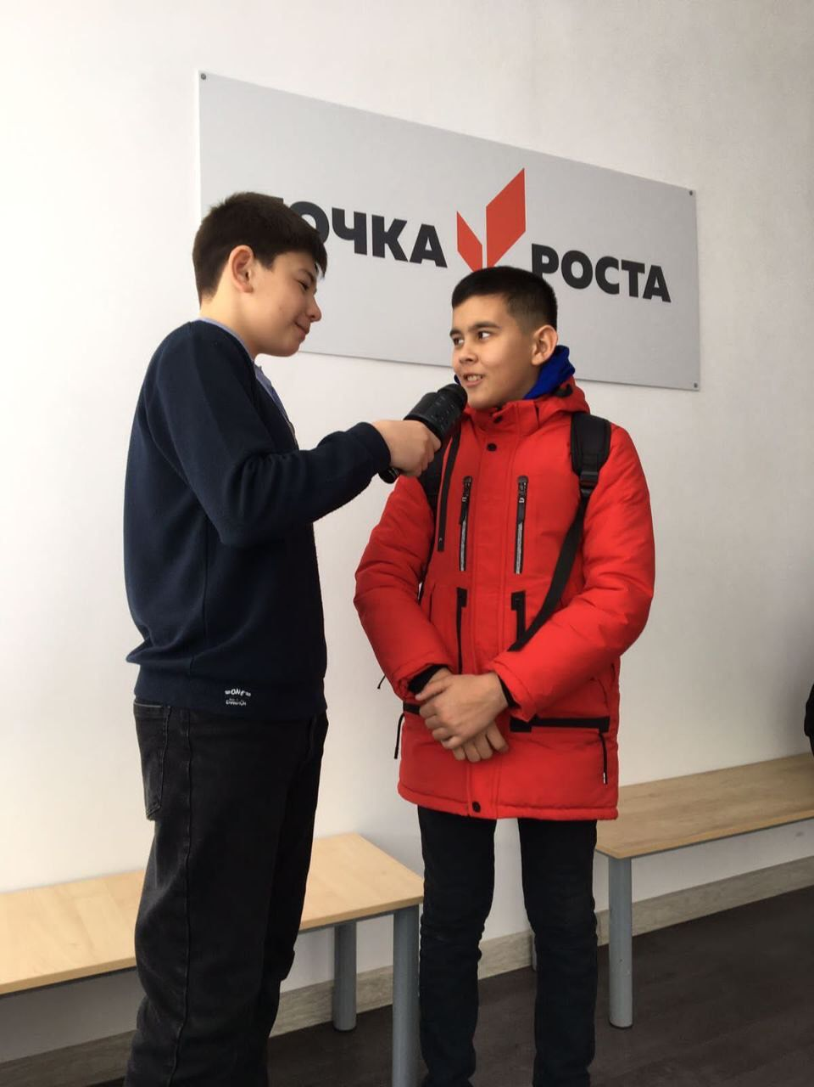
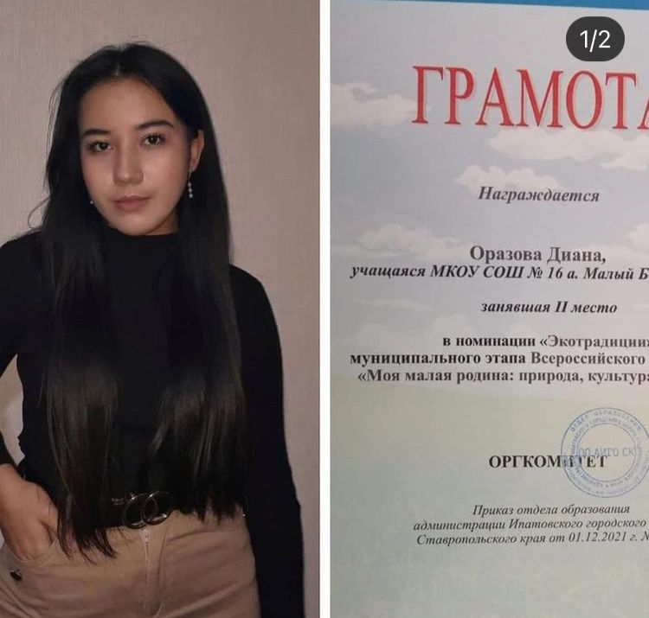
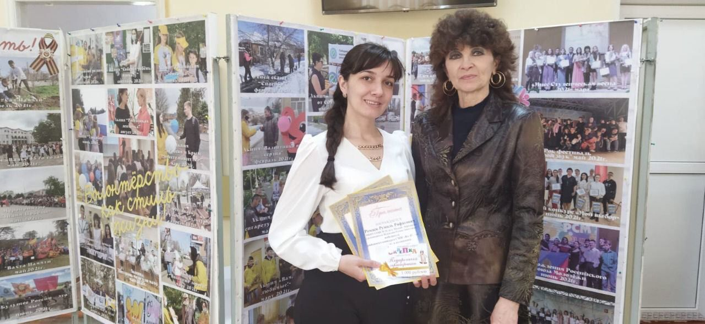
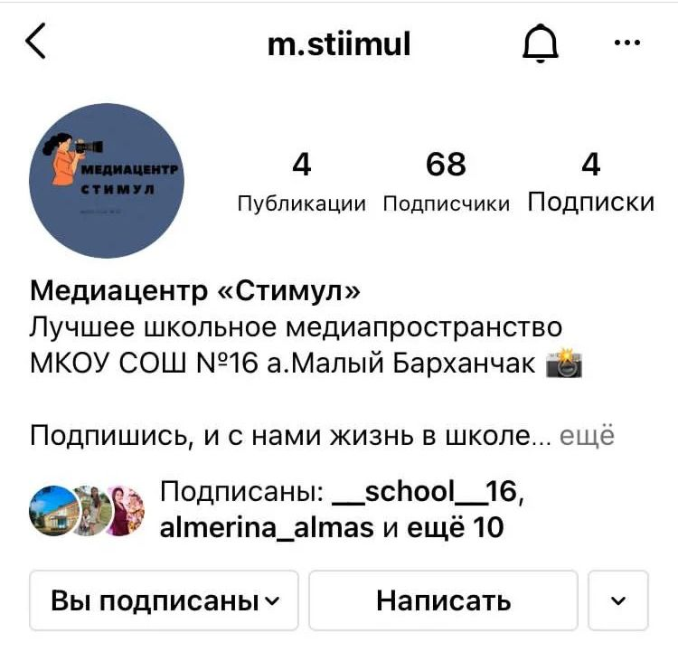
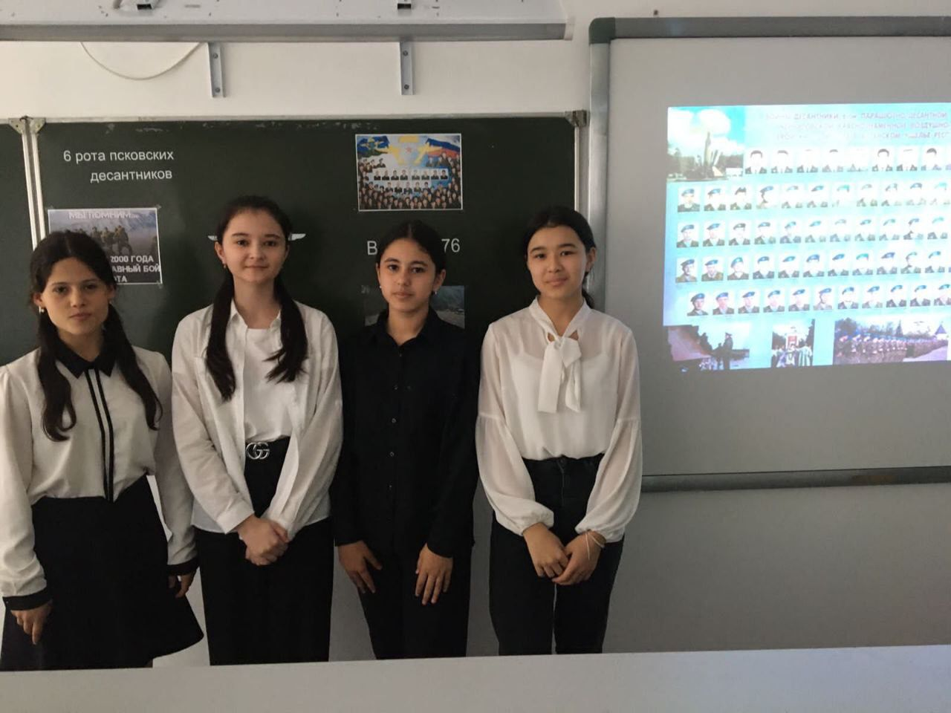
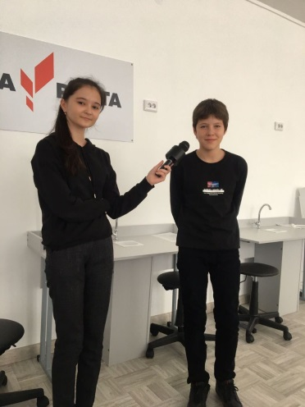

Slide 4
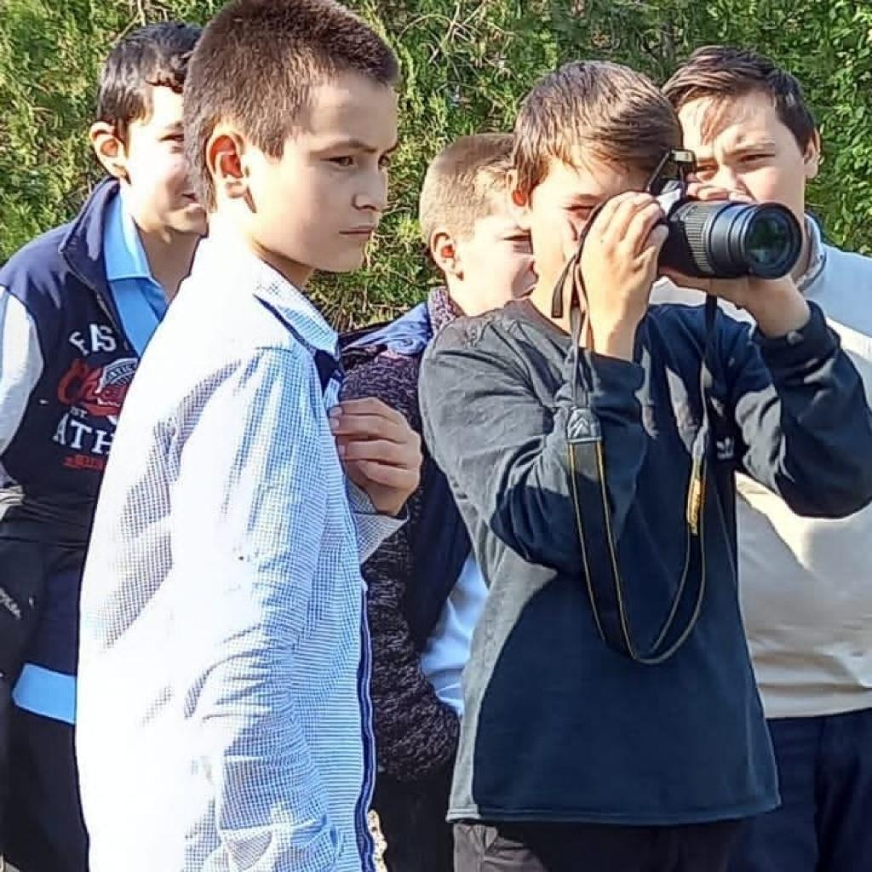
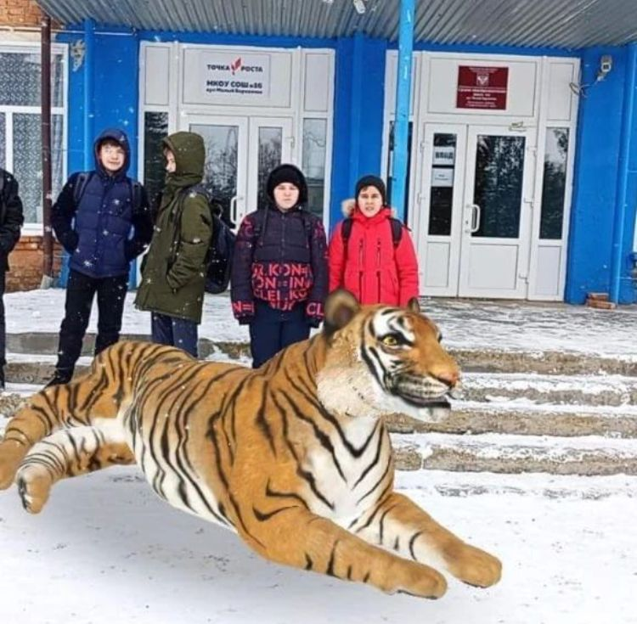
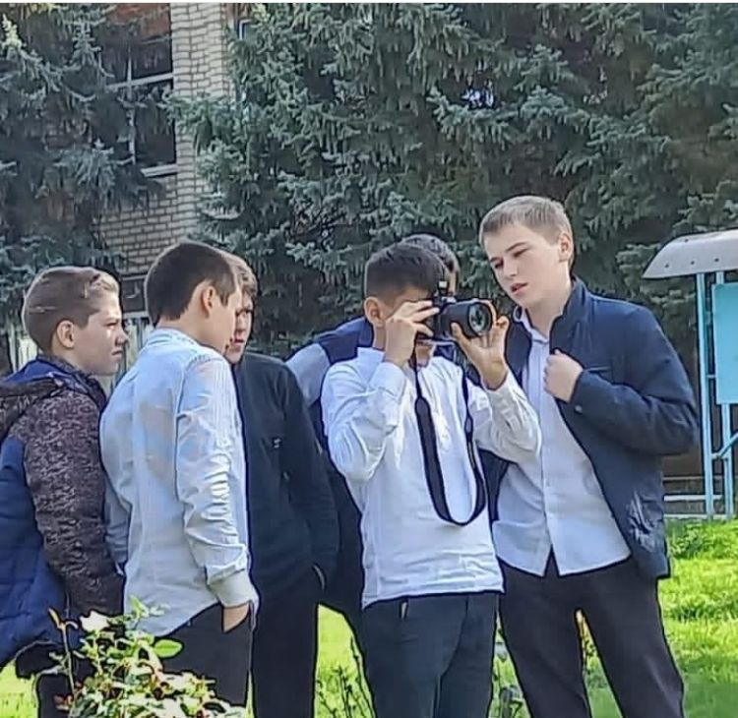
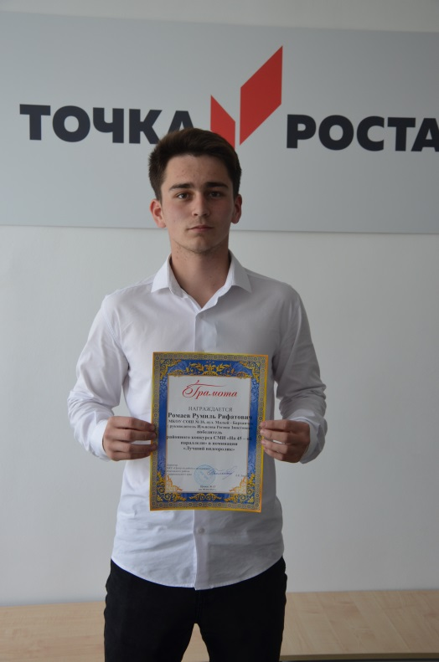
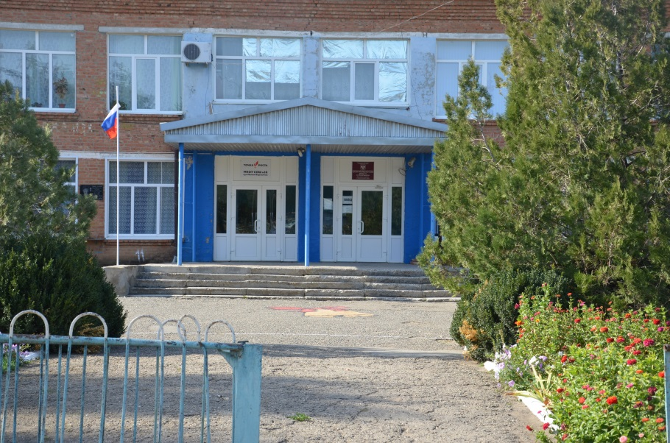

Slide 5
